Slide 1

Реализация стратегии университета инструментами планирования финансово-хозяйственной деятельности и управленческого учета
Докладчик: проректор по экономике и стратегическому развитию Д.Г. Сандлер
Август 2018

Slide 2
Процесс стратегического планирования*
Подготовительный этап
Бенчмаркинг экономических показателей, в т.ч. инстру-ментами АКСУФ АСУ ПФХД
Разработка стратегии
Долгосрочная экономическая модель, показатели стратегического развития, планирование ФХД**
Подготовка к реализации стратегии
Финансовая модель, система мотивации
Реализация стратегии
Система планирования и оперативного учета, эндаумент, исполнение ПФХД и бюджетов
Контроль и анализ
Мониторинг финансовых и стратегических показателей, рейтинги, в т.ч. в системе «Личный кабинет руководителя»
* В соответствии с проектом Минобрнауки России по повышению уровня профессиональной компетенции в сфере финансово-экономической деятельности сотрудников ООВО, подведомственных Минобрнауки России, 2016 г.
** В соответствии с приказом Минобрнауки России от 16.06.2016 г. № 717 "Об утверждении Порядка составления и утверждения плана финансово-хозяйственной деятельности федеральных государственных учреждений, находящихся в ведении Министерства образования и науки Российской Федерации"

Slide 3

1. Подготовительный этап
Показатели УрФУ и референтных университетов по состоянию на 01.01.2017
Показатель | Ural Federal University (2018) | Aalto University | Sungkyunkwan University | Yonsei University | City University of Hong Kong | Tsinghua University
Позиция в рейтинге QS (2018) | 412 | 140 | 100 | 107 | 55 | 17
Численность студентов | 26 262 | 12 653 | 24 791 | 22 469 | 9 871 | 41 537
Численность студентов на 1 ППС | 12,0 | 20,1 | 19,1 | 11,9 | 11,6 | 14,1
Доля иностранных студентов | 8,3% | 20% | 10% | 20% | 30% | 10%
Количество публикаций Web of Science в 2016 году | 1198 | 1769 | 4128 | 4678 | 2197 | 8238
Доля совместных публикаций с иностранными соавторами Web of Science | 33% | 63% | 28% | 25% | 36% | 33%
Нормализованный индекс цитируемости публикаций 2012-2016 гг. | 0,59 | 1,39 | 1,32 | 1,03 | 1,59 | 1,30
Бюджет университета, млрд. руб.* | 8,3 | 32,0 | 43,2 | 75,8 | 29,6 | 80,8
Доля доходов от НИОКР* | 14% | 30% | 35% | 26% | 21% | 43%
* Данные по референтным университетам по натуральным показателям приведены за 2016 год (THE), по финансовым показателям
(бюджет и доля доходов от НИОКР) рассчитаны на основе данных за 2011 год с учетом роста курса национальной валюты за 2016 год.
Источники: Thomson Reuters, THE, QS

Slide 4
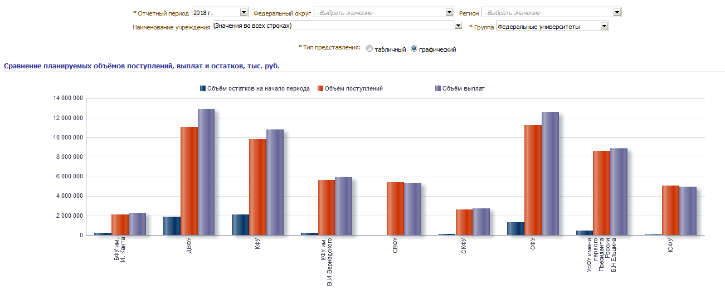
1. Подготовительный этап
Показатели УрФУ и университетов из АК КСУФ* (за 2018 год)
*АК КСУФ – Аналитический компонент комплексной системы управления финансами»

Slide 5
2. Разработка стратегии
Долгосрочная экономическая модель деятельности УрФУ
Показатель | 2016 | 2020 (модель 5-100) | 2025+ (новая модель)
Бюджет, млрд. руб., в т.ч.: | 8 | 12 | 24
Образование | 6 | 9,1 | 11
НИОКР | 1 | 2,0 | 12
Инновации | 0,1 | 0,5
Интеграционная деятельность | - | 0,2
Рынок социальной ответственности | - | 0,2 | 0,2
Приведенная численность студентов, тыс. чел. | 24 | 28,3 | 40
Средняя численность сотрудников, тыс. чел. | 5,9 | 5,2 | 7,3
Бюджет университета в 2025 году должен составить 25 млрд. руб. за счет следующих факторов:
Увеличения доли УрФУ на рынке ВПО Урала должна вырасти с 6 до 10%.
Повышения вовлеченности НПР в научно-исследовательскую деятельность с 28 до 60% и роста числа реализуемых прикладных НИОКТР по заказу предприятий.

Slide 6
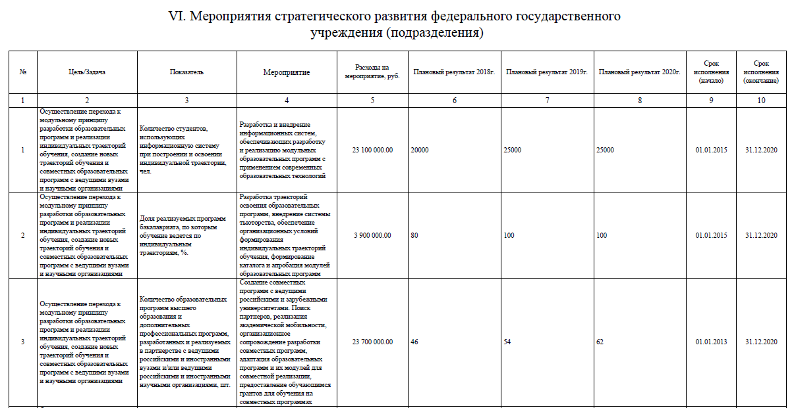
2. Разработка стратегии
Раздел IV Плана ФХД «Мерпориятия стратегического развития учреждения»

Slide 7
2. Разработка стратегии
Модель планирования УрФУ. Смешанная модель*
План ФХД УрФУ
Консолидация плановых показателей ДСП и ФСП, формирование проекта Плана ФХД УрФУ
Функциональ-ные блоки
Финансовый блок
Целевые операционные и финансовые показатели на плановый период (университетское задание, КЦП, параметры финансового обеспечения и др.) для ДСП
Анализ, корректировка и согласование финансовых планов для ДСП
Плановые показатели деятельности (в натуральном и денежном выражении), проекты финансовых планов ФСП
Анализ динамики и соответствия внутренним ограничениям, стратегическим показателям деятельности УрФУ, корректировка и согласование финансовых планов для ФСП
Проекты финан-совых планов ДСП
ДСП 1
ДСП 2
…
ДСП n
ФСП 1
ФСП 2
…
ФСП n
Пример: Институты
Примеры: Центр довузовской подготовки, Комбинат питания, Медико-санитарная часть и пр.
ДСП – дивизиональные структурные подразделения; ФСП – функциональные структурные подразделения

Slide 8
2. Разработка стратегии
Процедуры формирования Плана ФХД
ЭТАП I:
АНАЛИЗ ИТОГОВ ФХД И ПОДГОТОВКА К ПЛАНИРОВАНИЮ
Анализ фактических финансовых и операционных показателей ФХД ООВО/ЦФО (позволяет оценить результаты деятельности ООВО/ЦФО, выявить недостатки, скрытые резервы). Формирование (корректировка) целей и задач ФХД ООВО на плановый период. Определение величины основных операционных показателей, необходимых для бюджетирования и планирования
ЭТАП II: ФОРМИРОВАНИЕ ПЛАНОВ ПО ЦФО
Формирование и согласование Плана доходов ЦФО/ООВО, определение показателей бюджета (в т.ч. индексации или фиксирования затрат на уровне текущего финансового года). Формирование и согласование лимитов ЦФО и Плана функциональных расходов ЦФО/ООВО. Расчет финансового обеспечения ЦФО и формирование финансовых планов ЦФО/ООВО. Балансировка планов в соответствии с заданными ограничениями и целевыми показателями ФХД. Утверждение финансовых планов ЦФО/ООВО
ЭТАП III: ФОРМИРОВАНИЕ ПЛАНОВ ПО НАПРАВЛЕНИЯМ ДЕЯТЕЛЬНОСТИ И ОБОСОЛЕННЫМ ПОДРАЗДЕЛЕНИЯМ
Формирование финансовых планов по направлениям деятельности (образовательная, научная, инновационная) головного учреждения и обособленных подразделений с учетом обеспечения достижения стратегических показателей развития университета
ЭТАП IV: ФОРМИРОВАНИЕ КОНСОЛИДИРОВАН-НОГО ПЛАНА ФХД
Консолидация проекта Плана ФХД УрФУ по источникам финансового обеспечения на очередной финансовый год и плановый период. Формирование Плана и Плана-графика закупок. Формирование прогноза по прибылям, доходам и расходам. Вынесение проекта ПФХД УрФУ для рассмотрения на заседание Ученого совета УрФУ и Наблюдательного совета УрФУ. Утверждение ПФХД УрФУ
ЭТАП V: ИСПОЛНЕНИЕ И КОНТРОЛЬ ПЛАНОВ, ФОРМИРОВАНИЕ ОТЧЕТНОСТИ
Исполнение планов. Формирование аналитических отчетов об исполнении финансовых планов ЦФО и формирование бухгалтерской отчетности. Корректировка финансовых планов ЦФО, Плана ФХД УрФУ и Планов ФХД обособленных подразделений

Slide 9


2. Разработка стратегии
Автоматизация этапов формирования Плана ФХД УрФУ
Постановка целей (Стратегия)
Excel
Закупки
Directum
1С: Предприятие
Этап I
Анализ и подготовка к планированию
Этап II
Планирование по ЦФО и ФОР
Excel
Directum
1С: Предприятие
Directum
Этап V
Исполнение и контроль
Этап III
Планирование по направлениям деятельности и об. подразделениям
Этап IV
Формирование сводного Плана ФХД
1С: Предприятие
1С: Предприятие
АСУ ПФХД
АСУ ПФХД

Slide 10
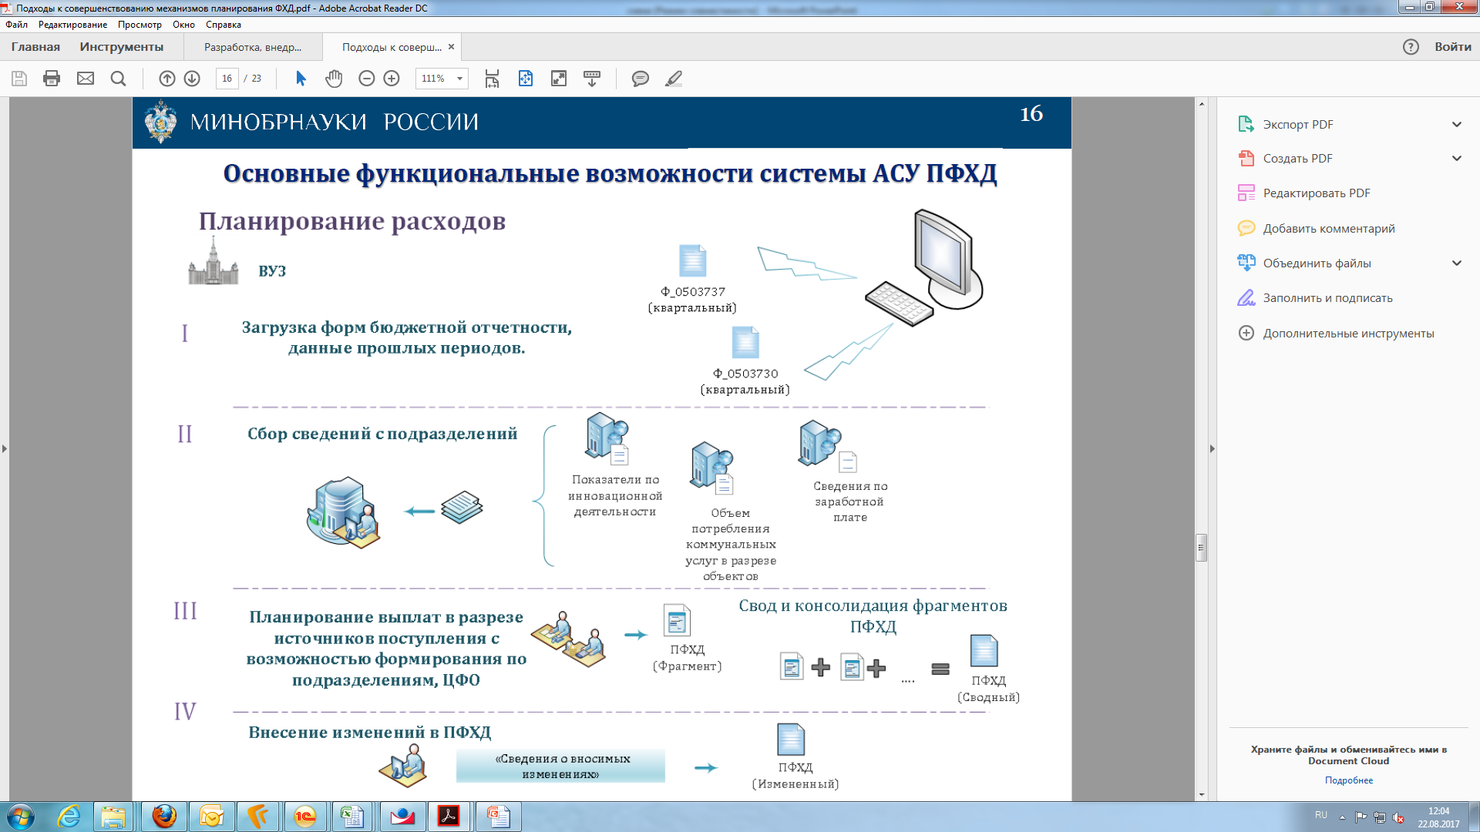
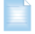
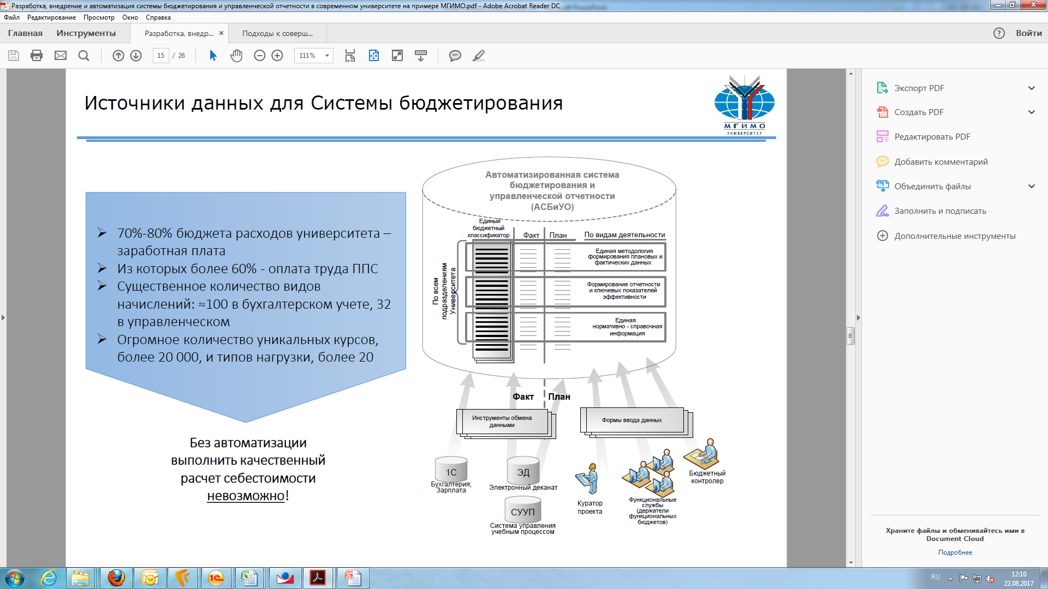
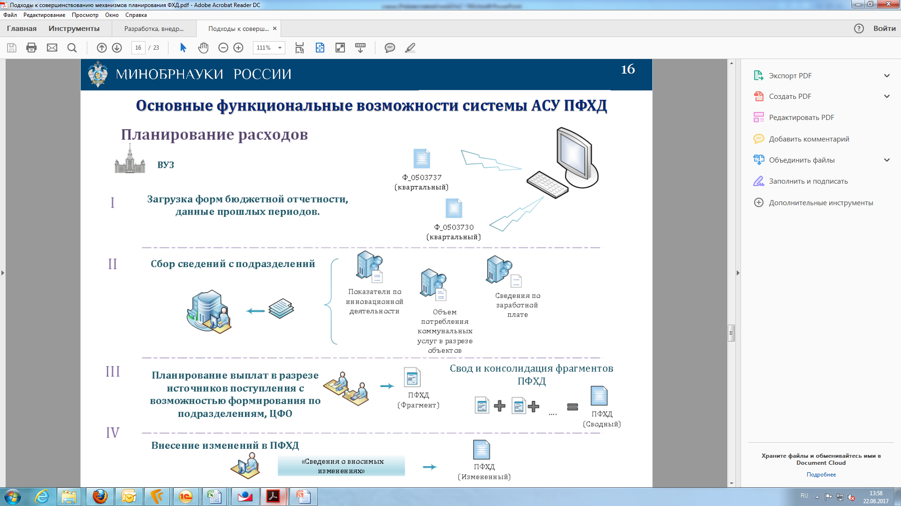


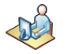
2. Разработка стратегии
Формирование планов ФХД обособленных подразделений
* проверка плановых показателей обособленных подразделений на соответствие внутренним ограничениям, локальным нормативным актам и принятым решениям; согласование ПФХД обособленных подразделений
ПФХД головного ВУЗа
Консолидированный
ПФХД УрФУ
Проверка и согласование ПФХД обособленных подразделений*
Головной ВУЗ
АСУ ПФХД
ПФХД
ПФХД
ПФХД
ПФХД
ПФХД
ПФХД
ПФХД
Обособленное подразделение 1
Обособленное подразделение 2
Обособленное подразделение 3
Обособленное подразделение 4
Обособленное подразделение 5
Обособленное подразделение 6
Обособленное подразделение 7

Slide 11
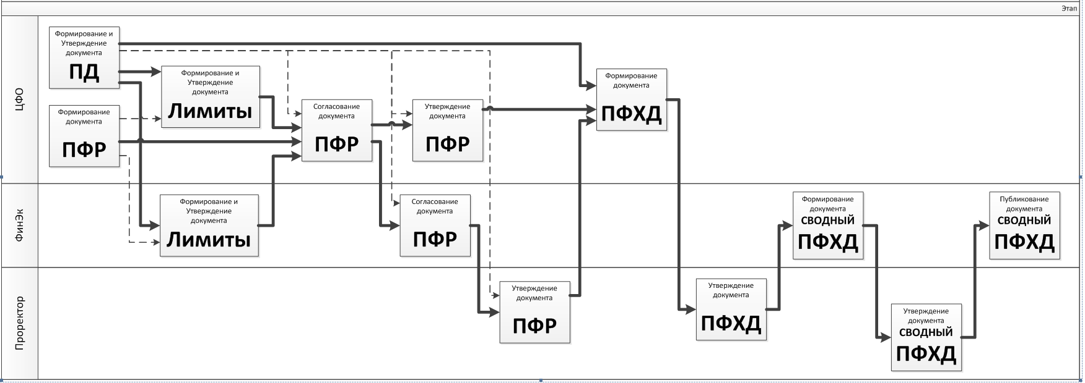
Схема движения документов при планировании ФХД УрФУ по смешанной модели в АСУ ПФХД
2. Разработка стратегии
Автоматизированная система управления планами ФХД
Ин»теграция с закупочной деятельностью
Автоматизировано с помощью АСУ ПФХД
Автоматизировано внутренними
ИТ-системами вуза:
«DIRECTUM», «1C: Документооборот»
Интеграция с закупочной деятельностью. Автоматизирована в Directum, 1C: Документооборот

Slide 12
3. Подготовка к реализации стратегии
Финансовая модель деятельности УрФУ
Финансовая модель деятельности университета – совокупность финансовой структуры и правил распределения денег и ответственности
Финансовая структура
Правила
Совокупность Центров финансовой ответственности
Система финансовых и нефинансовых показателей
Система мотивации руководителей
Правила деления доходов
Правила взаиморасчета между центрами финансовой ответственности
Правила закрепления имущества, в т.ч. Помещений
Правила формирования фондов развития и стимулирования
Нормативная база: Методические рекомендации по организации процесса бюджетирования и планирования ФХД автономных и бюджетных учреждений, подведомственных Минобрнауки России, утвержденные 25.05.2017 г. первым заместителем Министра В.В. Переверзевой
Notes:
Внизу на белом поле написать нормативная база: методические рекомендации Минобрнауки РФ …….

Slide 13

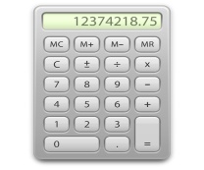
2. Разработка стратегии
Формирование планов ЦФО, финансовая модель деятельности институтов
Финансовая модель деятельности институтов – ключевой инструмент реализации стратегии
Средства субсидии. Внебюджетные поступления.
Средства - за студентов
Учет специфики института
Учет взаимной нагрузки
Бюджет
института
Средства на покрытие общеуниверситетских расходов
Бюджет
университета

Slide 14
3. Подготовка к реализации стратегии
Финансовая структура УрФУ
УрФУ (Центр развития)
Научная деят-ть
Иннова-ционная деят-ть
Образова-тельная деят-ть
Прочая деят-ть
АХД
ЦФР, ЦМД Институты
(13 институтов, осуществляю-щих научную деятельность)
ЦФР Иннова-ционно-внедрен-ческие центры
(10 ИВЦ)
ЦФР, ЦМД Институты, филиалы, СУНЦ
(13 институтов, 10 филиалов, СУНЦ, Бизнес-школа, Высшая инженерная школа и пр.)
ЦФР, ЦМД, ЦД Студгородок, издательско-полиграфический центр, Комбинат питания, экспериментально-производственный комбинат, спортклуб …
ЦРасх
Администра-тивные и хозяйственные подразделения (326 подразделений при ректорате)
Финансовая модель УрФУ разработана на основе типового положения, разработанного в ходе проекта Минобрнауки по подключению образовательных учреждений к сервису АСУ ПФХД, 2015 г.
АХД – административно-хозяйственная деятельность

Slide 15
3. Подготовка к реализации стратегии
Финансовая модель деятельности УрФУ
В основу финансовой модели деятельности университета заложены следующие принципы:
средства – за функции
делегирование прав руководителям ЦФО в соответствии с передаваемыми функциями
поддержка предпринимательской активности подразделений и их вклада в достижение общеуниверситетских показателей эффективности и качества
бюджет – по контингенту
учет взаимной нагрузки
создание фондов развития и стимулирования сотрудников в сметах подразделений (ежегодный прирост фондов от 7 до 16%).
Финансовая модель деятельности университета – гибкая стимулирующая система

Slide 16
3. Подготовка к реализации стратегии
Финансовая модель деятельности УрФУ
Распределение средств субсидии на финансовое обеспечение выполнения государственного задания в распоряжение институтов осуществляется в модели финансового обеспечения деятельности институтов – собственная разработка УрФУ
база расчета – расчетный приведенный среднегодовой контингент студентов и аспирантов бюджетной формы обучения в институтах (в основе - методика формирования государственного задания на плановый период – приказ Минобрнауки России №581 от 17.05.2016 г.);
введение нормативного принципа - субсидия распределяется пропорционально размеру нормативных затрат Минобрнауки для УрФУ по направлениям подготовки;
встроенная модель расчета сумм взаимозачета между институтами на основании студенто-кредитов (зачетных единиц).

Slide 17
3. Подготовка к реализации стратегии
Изменение в политике управления имущественном комплексом УрФУ
Проблема: возмещение затрат на содержание имущественного комплекса УрФУ происходит за счет централизованного фонда – отсутствие финансовой ответственности подразделений УрФУ за закрепленное имущество
2017 год: переход на второй уровень принятия стратегических решений
Решение: разработка и внедрение системы управления имущественным комплексом УрФУ, предусматривающей:
полное возмещение затрат подразделениями УрФУ в отношении закрепленного имущественного комплекса;
ответственность руководителя подразделения УрФУ за неэффективно используемое закрепленное имущество.

Slide 18
3. Подготовка к реализации стратегии
Комплексная система мотивации НПР на выполнение показателей стратегического развития УрФУ
Сегментированная (групповая)мотивация
Персональная мотивация
Рейтинг институтов (монетарное стимулирование выполнения ключевых показателей развития УрФУ)
Эффективный контракт «researcher»
(побудительный инструмент активизации всех составляющих системы мотивации)
Эффективный контракт «teacher» (оперативный инструмент целенаправленного воздействия на достижение актуализированных результатов)
Рейтинг кафедр по выполнению приоритетных показателей развития УрФУ (находится в процессе модернизации)
Система стимулирования публикаций в зарубежных научных изданиях
Конкурс кафедр по номинациям, отражающим основные направления развития УрФУ
Система стимулирования директоров институтов за выполнение институтами ключевых показателей развития УрФУ
Профессиональные конкурсы ППС

Slide 19

3. Подготовка к реализации стратегии
Единая система персонального стимулирования научно-педагогических работников (НПР) УрФУ
Эффективный контракт* научно-педагогических работников «researcher»
Эффективный контракт научно-педагогических работников «teacher»
Стимулирование публикаций в зарубежных научных изданиях
Эффективный контракт «researcher» является объединяющим элементом общей системы стимулирования, применяемой в УрФУ для мотивации результативности деятельности основного персонала. Главная функция этого эффективного контракта – оживление, стимуляция академической активности НПР, которая проявляется в повышении результатов в сопутствующих ему двух системах стимулирования НПР
* Нормативная база: Указ Президента РФ от 07.05.2012г. №597 «О мероприятиях по реализации государственной социальной политики»; Распоряжения Правительства РФ от 26.11.2012г. №2190-р «О программе поэтапного совершенствования системы оплаты труда в государственных (муниципальных) учреждениях на 2012-2018 годы» и от 30.04.2014 г. №722-р «Об утверждении плана мероприятий («дорожной карты») «Изменения в отраслях социальной сферы, направленные на повышение эффективности образования и науки»; Указ Президента РФ от 07.05.2012г. №597 «О мероприятиях по реализации государственной социальной политики».

Slide 20



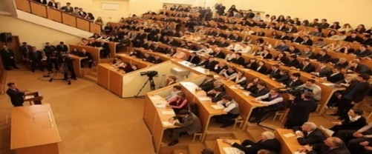
3. Подготовка к реализации стратегии
Профессиональные конкурсы профессорско-преподавательского состава УрФУ
1. Конкурс «Лучший преподаватель УрФУ»
Номинация «Лучший профессор УрФУ»
Номинация «Лучший доцент УрФУ»
Номинация «Лучший преподаватель УрФУ»
2. Конкурс на лучшее учебное издание
Номинация «Лучшее учебно-методическое издание»
Номинация «Лучший электронно-образовательный ресурс»
Номинация «Лучшее научное издание»
3. Рейтинг «Лучший преподаватель УрФУ глазами студентов»

Slide 21
4. Реализация стратегии
Планирование и мониторинг показателей на уровне институтов
Планирование показателей в разрезе по направлениям деятельности:
Контрольные цифры приема по бюджетным студентам
План приема студентов по контракту
План приема иностранных студентов
Количество иностранных НПР
Количество публикаций
Объем НИОКР
Стратегические академические единицы берут на себя повышенные обязательства по достижению показателей
Система планирования и анализа показателей деятельности институтов
Этапы | Планирование «сверху» от стратегии университета |  | Планирование «снизу» институтами
 | Участвующие подразделения | Результат | Участвующие подразделения | Результат
Планирование показателя | Ответственный проректор, Управление стратегического развития и маркетинга | Приказ об утверждении планов по достижению показателей | Директор института / САЕ, Управление стратегического развития и маркетинга | Программа развития
Мониторинг | Управление стратегического развития и маркетинга | Ежемесячный отчет | Управление стратегического развития и маркетинга | Ежемесячный отчет
Оценка и анализ | Ответственный проректор, директор института / САЕ, Центр мониторинга науки и образования | Ежегодный рейтинг институтов | Ответственный проректор, директор института / САЕ, Центр мониторинга науки и образования | Актуализирован-ная программа развития

Slide 22
4. Реализация стратегии
Процесс санкционирования расходов и взаимодействия систем управленческого и бухгалтерского учета
Процесс санкционирования расходов в УрФУ с использованием ИС Финансы УрФУ и ИС
1
С
:
БГУ
2
.
0
УБУиФК
УБУиФК
ПФУ
ОМТО
1
С
:
БГУ
2
.
0
Финансы УрФУ
Финансы УрФУ
Финансы УрФУ
Начало
Отражение принятого
Передача обязательств в БГУ
обязательства
Резервирование
Проведение
конкурсных процедур
средств на лицевых
.
Документ
счетах подразделений
Отражение договоров с
«
Регистрация
поставщиками
обязательств
»
Документ
«
Отражение
Резерв
Документ
«
средств
Договор с
расходования средств в
»
поставщиком
»
Отражение
управленческом учете
Документ
«
Расход с ЛС
расходования средств в
»
Регистрация
бухгалтерском учете
обязательства
Расходование средств
Кассовое выбытие
Документ
«
Принятое
обязательство
Подтверждение
»
Информация об оплате
расходов в
управленческом учете
Окончание

Slide 23
4. Реализация стратегии
Исполнение бюджетов проектов (на базе программы 1С)
№ инициативы/ задачи/ подзадачи/ закупки | Наименование инициативы/ задачи/ подзадачи/ закупки | Руково-дитель | Плановая стоимость, млн руб. |  | Сумма, утвержден-ная на Комиссии по расходо-ванию, млн руб. |  | % утвержде-ный на Комиссии по расходова-нию |  | Сумма, акцептован-ная ПФУ, млн руб. |  | Контрактная стоимость, млн руб. |  | % исполнения по контракта-ции |  | Сумма произведен-ной оплаты, млн руб. |  | % исполнения по оплате
 |  |  | ФБ | СФ | ФБ | СФ | ФБ | СФ | ФБ | СФ | ФБ | СФ | ФБ | СФ | ФБ | СФ | ФБ | СФ
ППК 8-16 | Формирование управленческих команд на всех уровнях управления, создание открытой системы управленческого капитала, внедрение эффективного контракта и механизмов международного конкурсного набора НПР |  | 16,698 | 3,700 | 16,698 | 3,700 | 100,00 | 100,00 | 16,698 | 3,700 | 16,698 | 3,700 | 100,00 | 100,00 | 16,698 | 3,700 | 100,00 | 100,00
ППК 8.4-16 | Развитие компетенций и команд необходимых для реализации Программы, в т.ч. с помощью обучения, семинаров, стажировок, обмена опытом, реализации инструментов наставничества и мер поддержки кадрового резерва | Сандлер Д.Г. | 16,698 | 3,700 | 16,698 | 3,700 | 100,00 | 100,00 | 16,698 | 3,700 | 16,698 | 3,700 | 100,00 | 100,00 | 16,698 | 3,700 | 100,00 | 100,00
ППК 8.4.1-16 | Реализация деятельности и развитие "Корпоративной Академии", включая обучение и стажировок кадрового резерва руководящего состава университета всех уровней…. |  | 16,698 | 3,700 | 16,698 | 3,700 | 100,00 | 100,00 | 16,698 | 3,700 | 16,698 | 3,700 | 100,00 | 100,00 | 16,698 | 3,700 | 100,00 | 100,00
ППК 8.4.1.9.а-16 | Проведение программы повышения квалификации «Управление изменениями в университете» в формате стратегических сессия для руководства, ключевых сотрудников университета и участников кадрового резерва в рамках деятельности Корпоративной академии |  |  |  | 1,507 | 3,700 |  |  | 1,507 | 3,700 | 1,507 | 3,700 |  |  | 1,507 | 3,700
Проведение программы повышения квалификации "Управление изменениями в университете" |  |  |  |  |  |  |  |  | 1,507 | 3,700 | 1,507 | 3,700 |  |  | 1,507 | 3,700
(244.14) Прочие работы, услуги |  |  |  |  |  |  |  |  | 1,507 | 3,700 | 1,507 | 3,700 |  |  | 1,507 | 3,700
Итого |  |  | 16,698 | 3,700 | 16,698 | 3,700 | 100,00 | 100,00 | 16,698 | 3,700 | 16,698 | 3,700 | 100,00 | 100,00 | 16,698 | 3,700 | 100,00 | 100,00

Slide 24

4. Реализация стратегии
Эндаумент–фонд УрФУ
Фонд по формированию целевого капитала на развитие УрФУ (эндаумент – фонд УрФУ) зарегистрирован 6 марта 2012 года
По состоянию на 01 июля 2017 года Фондом сформировано семь целевых капиталов, один – находится в стадии формирования.
Эндаумент – фонд УрФУ – «народный» эндаумент: участие в формировании целевых капиталов приняли более 6,5 тыс. жертвователей, из которых 5 тыс. - студенты УрФУ
Общий объем целевых капиталов составляет
77,2 руб.
 | Целевой капитал | Размер, млн. руб.
1 | Целевой капитал на развитие УрФУ | 18,9
2 | Целевой капитал Высшей школы экономики и менеджмента | 8,4
3 | Целевой капитал «К 100-летию Уральского федерального университета» | 31,8
4 | Целевой капитал «Развитие образования в области информационных технологий и компьютерных наук» | 3,1
5 | Целевой капитал «Физтех» | 5,0
6 | Целевой капитал «Истфак-чемпион!» | 3,9
7 | Целевой капитал «Қазақстан» | 5,4
8 | Целевой капитал «Студенческие отряды» (в стадии формирования) | 0,6

Slide 25
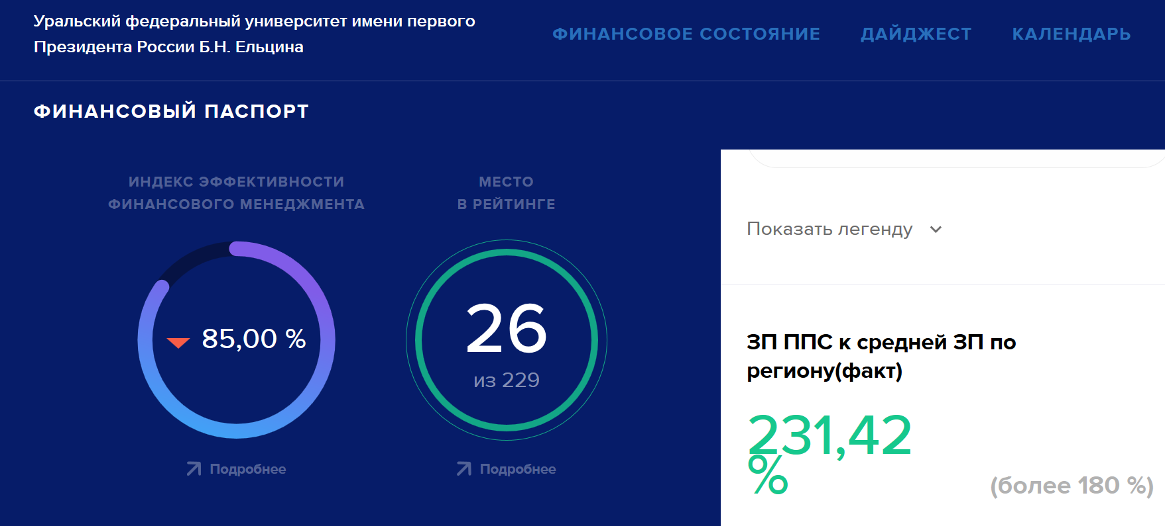
5. Контроль и анализ
Личный кабинет руководителя

Slide 26
5. Контроль и анализ
Текущий мониторинг исполнения плана ФХД
(в УрФУ формируется еженедельно)

Slide 27
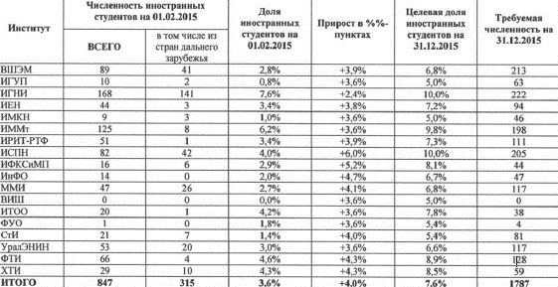
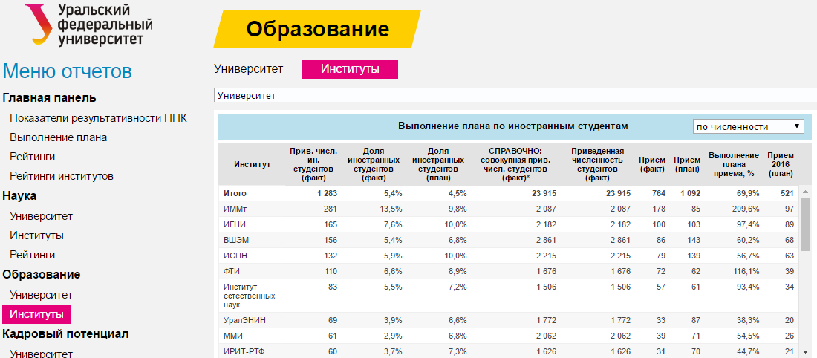
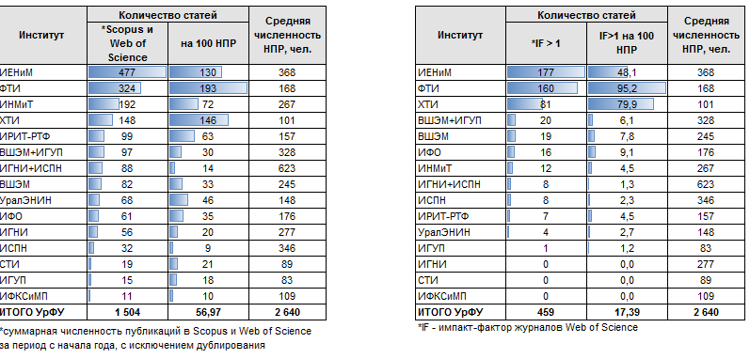
5. Контроль и анализ
Текущий мониторинг показателей стратегического развития УрФУ
План приема иностранных обучающихся на 2015/2016 учебный год
Управленческая отчетность,
развернутая на платформе IBM Cognos BI
Ежемесячный отчет по основным показателям

Slide 28
5. Контроль и анализ
Рейтинг институтов и ППС–системный анализ деятельности УрФУ
Рейтинг институтов
(с 2012-2013 гг.)
Комплексная оценка
Верификация данных централизованных служб
Мотивация институтов, структурных подразделений
I этап
Рейтинг структурных подразделений
(с 2014-2015 гг.)
II этап
26 централизованных источников/отчетов
Автоматизация процессов, синхронизация с внутренними базами данных
Верификация данных централизован-ных служб
+
7 отчетов от институтов
За 4 года проведения рейтинга институтов:
1 место — 2 института
2 место — 4 института
3 место — 2 института
Рейтинг структурных подразделений:
Выделение более 40 неэффективных кафедр
Мотивация институтов, структурных подразделений
1 место по направлению — 8 институтов

Slide 29

6. Обмен опытом
Программы Минобрнауки России
Программа по совершенствованию ФХД и повышению эффективности управления образовательными организациями высшего образования, 2017 г.
Программа по повышению уровня профессиональной компетенции в сфере финансово-экономической деятельности сотрудников ООВО, подведомственных Минобрнауки России, 2017 г.
В рамках методической и консультационной поддержки организаций в марте 2018 года выпущен сборник успешных практик российских университетов по управлению экономикой и финансами вуза (том 1).
!
В 4 кв. 2018 года планируется выпуск второго тома сборника успешных практик российских университетов по управлению экономикой и финансами вуза.
1 том – 18 кейсов;
2 том – план 16 кейсов

Slide 30
Спасибо за внимание!

Slide 31
2. Разработка стратегии
Показатели стратегического развития УрФУ
Стратегическая цель развития университета – формирование в Уральском федеральном округе научно-образовательного и инновационного центра международного уровня. УрФУ призван стать ядром этого центра.
Программа повышения конкурентоспособности УрФУ
(10 основных + 5 дополнительных показателей)
Показатели образовательной деятельности
Средний балл ЕГЭ
Удельный вес численности обучающихся по программам магистратуры и подготовки научно-педагогических кадров в аспирантуре, имеющих диплом других организаций
Научные показатели
Количество публикаций Web of Science на 1 НПР
Количество публикаций Scopus на 1 НПР
Средний показатель цитируемости в Web of Science на 1 НПР
Средний показатель цитируемости в Scopus на 1 НПР
Доля статей с иностранным участием
Показатели инновационной деятельности
Объем научной, инновационной и высокотехнологичной производственной продукции на 1 НПР
Показатели интернационализации
Доля иностранных студентов
Доля иностранных НПР, включая российских граждан-обладателей степени PhD зарубежных университетов
Доля иностранных студентов без учета студентов из стран СНГ
Доля программ магистратуры и аспирантуры, реализуемых на иностранном языке
Показатели экономической устойчивости
Объем НИОКР на 1 НПР
Доля доходов из внебюджетных источников
Доходы от научно-исследовательской деятельности для реального сектора на 1 ППС

Slide 32
2. Разработка стратегии
Показатели стратегического развития УрФУ
Программа развития УрФУ (12 основных + 6 дополнительных показателей)
Показатели качества образовательной деятельности
Доля обучающихся по программам магистратуры и аспирантуры
Средний балл ЕГЭ студентов очной формы
Доля обучающихся по программам магистратуры и аспирантуры, имеющих диплом бакалавра / специалиста / магистра других организаций
Доля студентов, обучающихся в области инженерного дела, технологий и технических наук, здравоохранения и медицинских наук, образования и педагогических наук
Показатели результативности научно-исследовательской и инновационной деятельности
Число публикаций университета, индексируемых в Web of Science / Scopus в расчете на 100 НПР
Количество цитирований публикаций, изданных за последние 5 лет, индексируемых в Web of Science / Scopus в расчете на 100 НПР
Объем НИОКР в расчете на одного НПР
Показатели интернационализации и международного признания
Доля иностранных студентов
Численность зарубежных ведущих профессоров, преподавателей и исследователей, работающих не менее 1 семестра
Показатели экономической устойчивости университета
Доля внебюджетных доходов
Доходы университета на одного НПР
Отношение средней заработной платы НПР в университете к средней заработной плате по экономике региона
Дополнительные показатели
Общее количество студентов, обучающихся в университете по очной форме обучения, в том числе по программам бакалавриата
Количество созданных результатов интеллектуальной деятельности
Численность сотрудников, прошедших повышение квалификации по освоению методик обучения инвалидов различных нозологий
Доля студентов, при обучении которых применяются электронное обучение, дистанционные образовательные технологии
Доля студентов, обучающихся по инженерно-техническим и естественнонаучным направлениям подготовки
Доходы университета от научных исследований и разработок, реализуемых в интересах предприятий реального сектора, в расчете на одного НПР

Slide 33
2. Разработка стратегии
Схема стратегического управления УрФУ (PDCA – цикл)
Уровень 1.
Стратегическое управление на уровне Университета
Разработка
Дорожная карта до 2020г.
Совместный процесс. Видение согласуется на стратегических сессиях
Актуализация
Изменения в дорожную карту
Реализация
KPI на год
УрФУ
Декомпозиция показателей
Разработка
Программа развития
Мониторинг
Ежемесячный отчет
Актуализация
Изменения в Программу развития
Реализация
KPI на год
Институт / САЕ
Детализация показателей из централизованных источников
Мониторинг
Отчет
Уровень 2.
Стратегическое управление на уровне институтов

Slide 34
3. Подготовка к реализации стратегии
Финансовая модель деятельности УрФУ. Основные правила распределения поступающих денежных средств между подразделениями университета
55%
подразделениям
(институты, САЕ)
Субсидия на финансовое обеспечение выполнения государственного задания - в части ВО*
45%
в фонд общеуниверситетских расходов
Доходы от платных образовательных услуг – в части ВО*
58%
подразделениям
(институты, САЕ)
42%
в фонд общеуниверситетских расходов
Доходы от платных образовательных услуг – ДПО*
89-95%
подразделениям, оказывающим услуги ДПО
5-11%
в фонд общеуниверситетских расходов
Доходы от платной научной, инновационной деятельности
95-97,5%
на покрытие расходов по реализации НИОКР
2,5-5%
в фонд общеуниверситетских расходов
* ВО – высшее образование; ДПО – дополнительное профессиональное образование
Notes:
Проверить ДПО

Slide 35
3. Подготовка к реализации стратегии
Финансовая модель деятельности УрФУ
В рамках финансовой модели деятельности университета у институтов УрФУ появились средства на стимулирование сотрудников и развитие институтов
Смета обязательных расходов института
Сводная смета института
Смета стимулирования сотрудников и развития института
Динамика объемов смет софинансирования развития институтов,
млн. руб.
+7%
в % указан ежегодный прирост к предшествующему году

Slide 36
4. Реализация стратегии
Исполнение бюджетов проектов (на базе программы 1С)
Отчет о выполнении "дорожной карты" Программы повышения конкурентоспособности в разрезе подзадач
№ инициати-вы/ задачи/ подзадачи | Наимено- вание инициати-вы/ задачи/ подзадачи/ закупки | Руко води тель | Плановая стоимость, млн руб. |  | Сумма, утверж-денная на Комиссии по расходо-ванию, млн руб. |  | % утверж-дённый на Комиссии по расходо-ванию |  | Сумма, акцепто-ванная ПФУ, млн руб. |  | Сумма объяв-ленных закупок, млн руб. |  | Контракт-ная стоимостьмлн руб. |  | % испол-нения по конт-рак-тации |  | Сумма произве-денной оплаты, млн руб. |  | % испол-нения по оплате
 |  |  | ФБ | СФ | ФБ | СФ | ФБ | СФ | ФБ | СФ | ФБ | СФ | ФБ | СФ | ФБ | СФ | ФБ | СФ | ФБ | СФ
Контрагент
Предмет
Статья
ФБ – федеральный бюджет
СФ – средства софинансирования

Slide 37
4. Реализация стратегии
Эндаумент–фонд УрФУ
Преимущества эндаумент-фонда
1
привлечение частных инвестиций на развитие университета
возобновляемый характер финансирования проектов университета, обеспечиваемый неприкосновенностью сформированного целевого капитала (расходование только полученных от управления целевым капиталом доходов)
2
возможность финансирования широкого перечня направлений и проектов, направленных на развитие университета, в том числе обеспечение повышения эффективности управления имуществом университета
(приобретение/ модернизация и прочие)
3
обеспечение формирования партнерского сообщества университета путем вовлечения студентов/выпускников/контрагентов университета в процессы формирования и/или пополнения целевых капиталов
4
5
прозрачный механизм работы фонда - наличие свободного доступа, предусмотренного действующим законодательством, к информации о сборе средств, их размещении и направлениях расходования
налоговые льготы для фонда и университета – получателя дохода от целевого капитала (отсутствие налога на прибыль в отношении собранных пожертвований и дохода от доверительного управления целевыми капиталами)
6

Slide 38
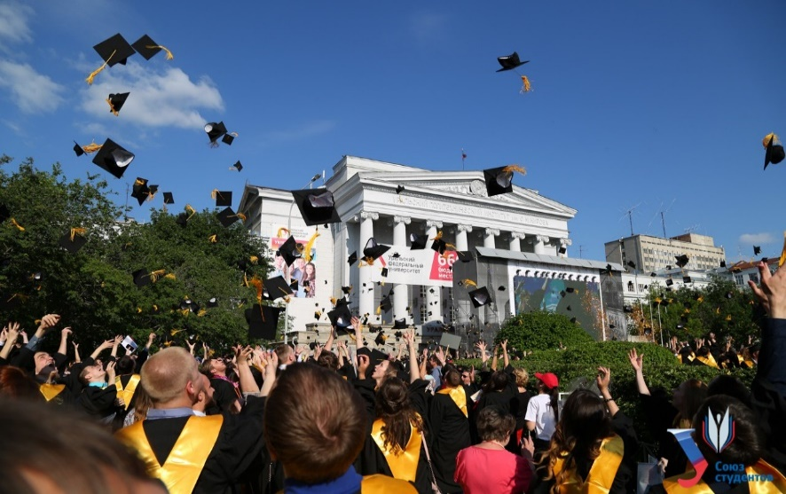
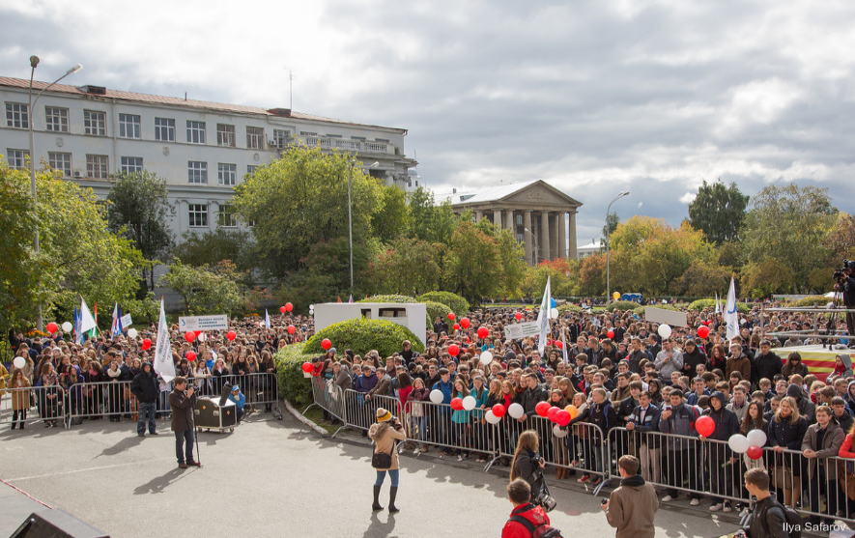
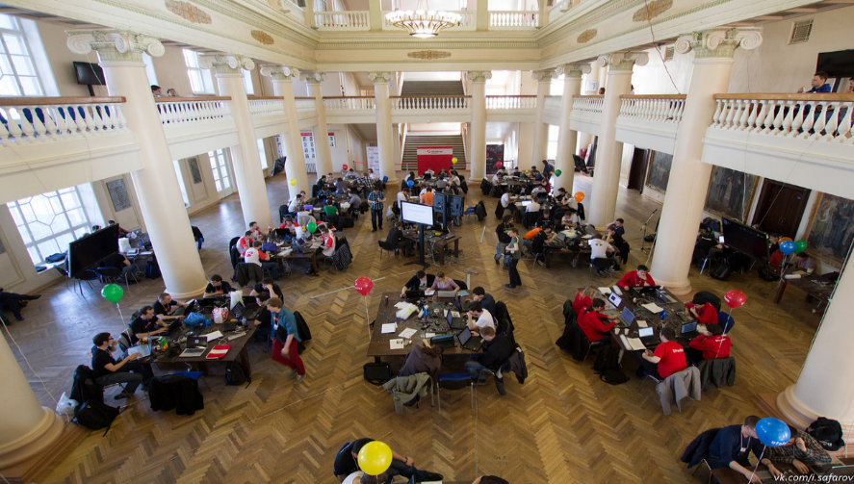
4. Реализация стратегии
Эндаумент–фонд УрФУ
Примеры проектов, финансируемых за счет средств дохода от
управления целевыми капиталами:
Торжественная церемония вручения дипломов
День первый в Уральском федеральном
Всероссийские соревнования по защите информации RuCTF

Slide 39
5. Контроль и анализ
Комплексная оценка деятельности по 7 приоритетным блокам
Общие итоги рейтинга
4. Инновационная деятельность
1.Совершенствование учебного процесса
5. Интернационализация
2. Эффективность научных исследований
6. Финансово-экономическое положение
3. Квалификация кадров
7. Взаимодействие с регионом

Slide 40
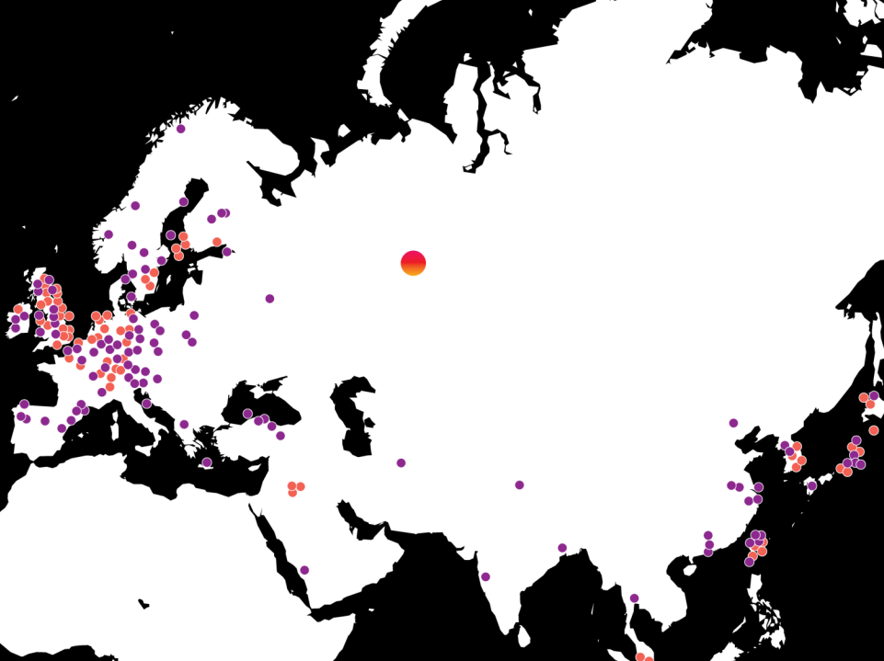

Наша мечта – создать университет мирового класса в сердце Евразии
Екатеринбург
Уральский федеральный университет
Миссия УрФУ — повышение международной конкурентоспособности Уральского региона и обеспечение реиндустриализации, наращивание человеческого и научно-технического потенциала, сбалансированное обновление традиционных и развитие постиндустриальных отраслей экономики России, в первую очередь на территории Уральского федерального округа.
Университеты, входящие в топ‒200 по рейтингу THE
Источник: Times Higher Education World University Rankings 2012‒13
Университеты, входящие в топ‒200‒400 по рейтингу THE

